Slide 1

船舶碰撞油污案件的法律机制
全国律师协会海商海事专业委员会 主 任
中国海商法协会海事法律专业委员会 副主任委员
中国航海学会海运法规研究专业委员会 副主任委员
广东海事局、海南海事局 海事 专家
广东恒福律师事务所 管委会主席
杨运福
杨运福

Slide 2

目 录
Ⅰ、船舶碰撞油污案件责任主体和责任承担方式
Ⅱ、责任限制

Slide 3
Ⅰ、船舶碰撞油污案件责任主体和责任承担方式
一、三十年的争议
（一）船舶碰撞油污案件频发
1、“桑吉”（Sanchi）c/w “长峰水晶”（CF Crystal）案
“桑吉”承运凝析油约11.13万吨，从伊朗至韩国。该轮载重吨约16万吨。“长峰水晶”承运高粱约6.4万吨，从美国运往广东东莞。2018年1月6日约1950时发生碰撞，1月14日约1645时沉没。32名船员，3人死亡，29人失踪。
总损失超过人民币40亿元。

Slide 4
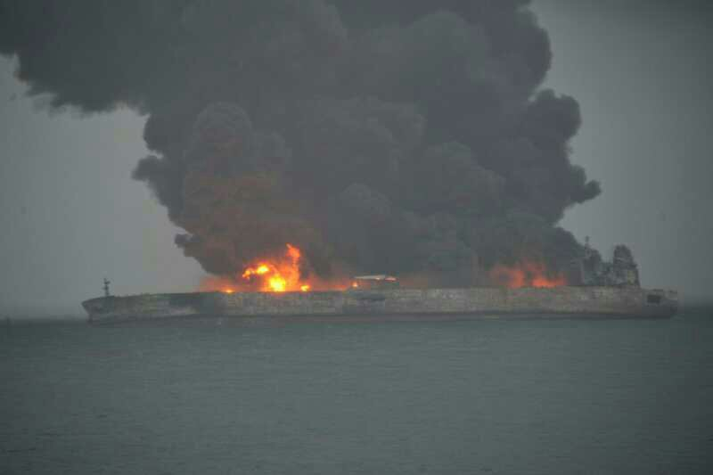
(桑吉 - 燃烧相片1）

Slide 5
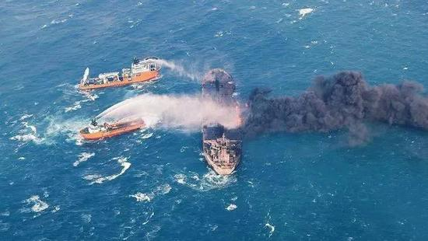
（桑吉 - 救助相片1）

Slide 6
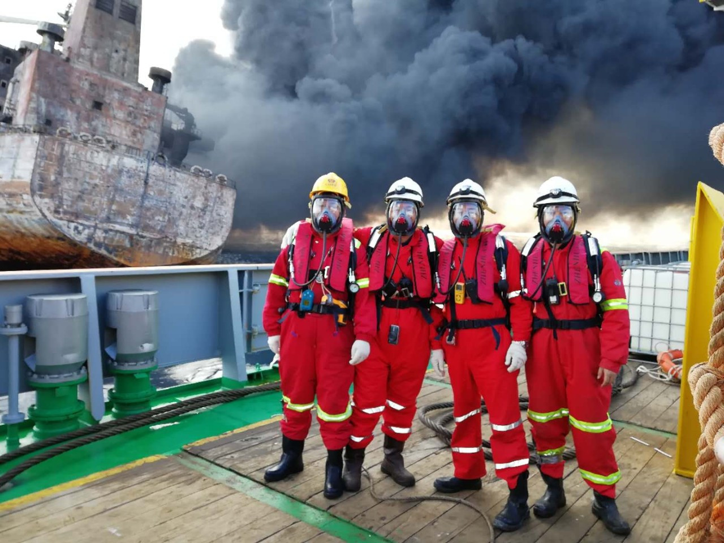
（桑吉 - 救助相片2）

Slide 7
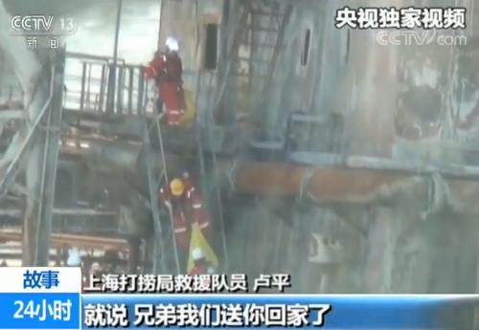
（桑吉 - 救助相片3）

Slide 8
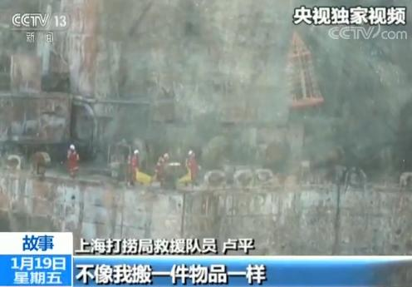
（桑吉 - 救助相片4）

Slide 9
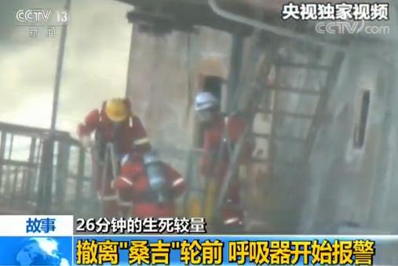
（桑吉 - 救助相片5）

Slide 10
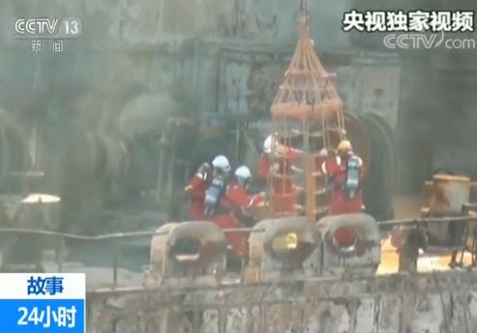
（桑吉 - 救助相片6）

Slide 11
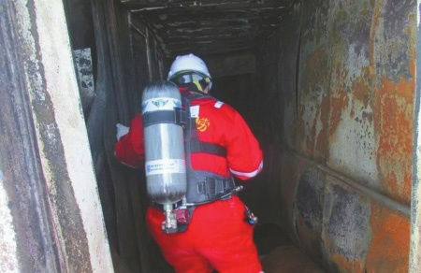
（桑吉 - 救助相片7）

Slide 12
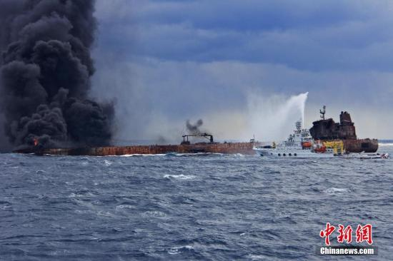
（桑吉 - 救助相片8）

Slide 13
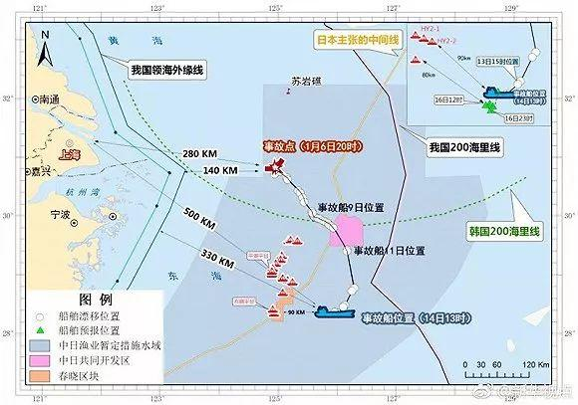
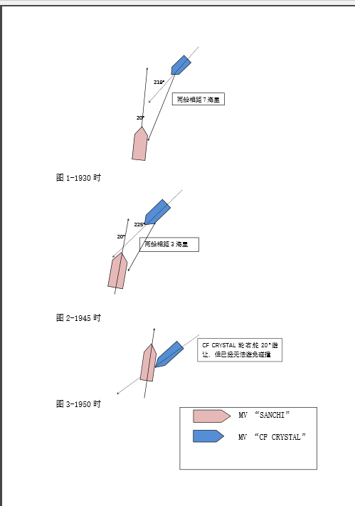
（桑吉 - 碰撞和沉没位置）
（桑吉 碰撞示意图）

Slide 14
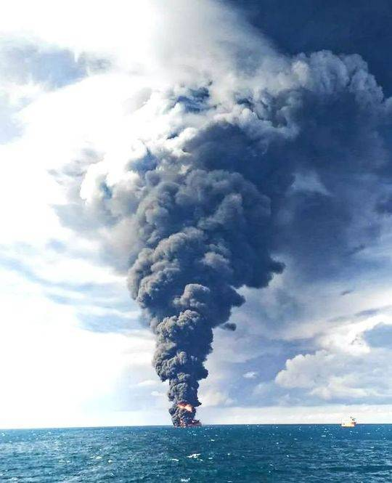
（桑吉 - 沉没相片1）

Slide 15
（二）互有过失碰撞造成油污责任主体和责任承担方式
1、漏油船承担。
“谁漏油，谁赔偿”

Slide 16
2、按碰撞责任比例承担。
（1）1999年“东海209”c/w“闽燃供2”案
广州海事法院一审：漏油船承担；适用76CLC,责任限额按76CLC。
广东省高院二审：根据《海商法》第169条规定，由两船按碰撞责任比例赔偿；不适用76CLC,责任限额按海商法规定。
（2）“金玫瑰”轮c/w“金盛”案
青岛海事法院一审：按碰撞责任比例支付清污费用。
（3）“泰联达”c/w“宁东湖 680”、“宁连海 606”案
上海海事法院判决，漏油船与非漏油船应按照碰撞责任比例承担责任。

Slide 17
3、连带责任
（1）2005年《第二次全国涉外商事海事审判工作会议纪要》
第149条：“对于受1992年油污公约调整的船舶油污损害赔偿纠纷，因船舶油污造成损害的，由漏油船舶所有人承担赔偿责任。
对于不受1992年油污公约调整的油污损害赔偿纠纷，因船舶碰撞造成油污损害的，由碰撞船舶所有人承担连带赔偿责任，但不影响油污损害赔偿责任人之间的追偿。”

Slide 18
4、“达飞佛罗里达”c/w“舟山”案
宁波海事法院认为：清污及预防费用应由漏油船“达飞佛罗里达”轮全部承担，其根据为《2001年燃油公约》第1 至3条以及《船舶油污司法解释》第4条的规定，“达飞佛罗里达”轮作为漏油船，应当承担燃油泄漏造成的清污及预防费用，“舟山”轮并未发生漏油，不应承担责任 。
浙江省高院维持一审原判。
最高人民法院再审判决书，认定：
（1）漏油船承担全部赔偿责任；在责任限制内赔偿。
（2）非漏油船按照过错比例50%承担赔偿责任；在责任限制内赔偿。
（3）两船的赔偿责任以法院认定的合理的全部清污费用数额为限。

Slide 19
二、国际公约和国内法规定
（一）国际公约
1、69CLC、76CLC、92CLC
《修正 1969年国际油污损害民事责任公约的 1992年议定书》（ 92CLC）
92CLC 第三条

Slide 20
第1款：“1. 除本条第2款和第3款另有规定以外，在事件发生时，或如事件包括一系列事故，在此种事故第一次发生时，船舶所有人应对该事件引起的漏油或排油所造成的污染损害负责。”
第2款第（2）项：“船舶所有人如能证实损害系属于以下情况，即对之不负责任：（2）完全是由于第三者有意造成损害的行为或怠慢所引起的损害”。
第5款：“5．本公约的任何条款不得有损于船舶所有人向第三者要求赔偿的权利。”

Slide 21
2、燃油公约
《2001 年国际燃油污染损害民事责任公约》（ 燃油公约）
第3条第1款：“1 除本条第3款和第4款另有规定外，在事故发生时，船舶所有人应对船载燃油或源自船舶的燃油引起的污染事故负责；但是，如果事故包括一系列具有同一起源的事件，则此种事故第一次发生时的船舶所有人应负有责任。”
第3款：“3 船舶所有人若能证明以下情况，便不得使其承担污染损害责任：(b)完全是由于第三方有意造成损害的行为或不为所引起的损害。”
第6款：“本公约的任何规定不得影响船舶所有人独立于本公约之外的追偿权利。”
在国际公约层面，对于船舶碰撞致油污损害赔偿，没有对非漏油船的责任作出规定。

Slide 22
3、 美国1990年《油污法》
美国1990年《油污法》规定了第三人责任。
《油污法》关于第三人责任的规定针对的是油污完全由于第三人行为造成的情形。在两船互有过失碰撞导致一船漏油的情况下，由于非漏油船一方的过失不是漏油的全部原因，因而非漏油船责任主体不能被认定为《油污法》意义上的责任人，其责任限制适用1851年《责任限制法》的规定。

Slide 23
（二）国内法
1、海商法
没有具体规定。
《海商法》第169条第2款：“碰撞船舶造成第三人财产损失，各船的赔偿责任均不超过其应当承担的比例”。字面含义上可以涵盖碰撞当事船及其船上财产之外的其他财产损失，但对于船舶碰撞造成的油污损害，因有关国际公约和国内法均有专门规定，《海商法》第169条第2款不适用于有关船舶油污损害赔偿的归责问题。

Slide 24
2、民法典/侵权责任法
《民法典》第1233条（《侵权责任法》第68条）规定：“因第三人的过错污染环境、破坏生态的，被侵权人可以向侵权人请求赔偿，也可以向第三人请求赔偿。侵权人赔偿后，有权向第三人追偿。”
《最高人民法院关于审理环境侵权责任纠纷案件适用法律若干问题的解释》第五条规定：“被侵权人根据侵权责任法第六十八条规定分别或者同时起诉污染者、第三人的，人民法院应予受理。被侵权人请求第三人承担赔偿责任的，人民法院应当根据第三人的过错程度确定其相应赔偿责任。污染者以第三人的过错污染环境造成损害为由主张不承担责任或者减轻责任的，人民法院不予支持。”

Slide 25
3、海洋环境保护法
《海洋环境保护法》第90条第1款规定：“造成海洋环境污染损害的责任者，应当排除危害，并赔偿损失；完全由于第三者的故意或者过失，造成海洋环境污染损害的，由第三者排除危害，并承担赔偿责任。”
《防治船舶污染海洋环境管理条例》第50条规定：“造成海洋环境污染损害的责任者，应当排除危害，并赔偿损失；完全由于第三者的故意或者过失，造成海洋环境污染损害的，由第三者排除危害，并承担赔偿责任。”

Slide 26
4、油污司法解释
《最高人民法院关于审理船舶油污损害赔偿纠纷案件若干问题的规定》第四条规定：“船舶互有过失碰撞引起油类泄漏造成油污损害的，受损害人可以请求泄漏油船舶所有人承担全部赔偿责任。”

Slide 27
三、分析
1、漏油船的责任主体
燃油公约：船舶所有人，包括船舶的登记所有人、光船承租人、管理人和经营人。
92CLC：船舶所有人，包括船舶的登记所有人、登记的经营人。
漏油船应承担油污染损害（包括清污费）的赔偿责任。

Slide 28
2、非漏油船的责任主体
92CLC和燃油公约，仅规定漏油船的责任，在船舶碰撞导致其中一艘船舶漏油的情形中，非漏油船的污染损害赔偿责任承担问题应当根据有关国家的国内法予以解决。
《民法典》第1233条（《侵权责任法》第68条）规定：“因第三人的过错污染环境、破坏生态的，被侵权人可以向侵权人请求赔偿，也可以向第三人请求赔偿。侵权人赔偿后，有权向第三人追偿。”

Slide 29
《最高人民法院关于审理环境侵权责任纠纷案件适用法律若干问题的解释》第五条规定：“被侵权人根据侵权责任法第六十八条规定分别或者同时起诉污染者、第三人的，人民法院应予受理。被侵权人请求第三人承担赔偿责任的，人民法院应当根据第三人的过错程度确定其相应赔偿责任。污染者以第三人的过错污染环境造成损害为由主张不承担责任或者减轻责任的，人民法院不予支持。”
《最高人民法院关于审理船舶油污损害赔偿纠纷案件若干问题的规定》第四条：“船舶互有过失碰撞引起油类泄漏造成油污损害的，受损害人可以请求泄漏油船舶所有人承担全部赔偿责任”。
必然因果关系和相当因果关系

Slide 30
四、海商法修改建议
1、海商法修改建议稿：第252条：“船舶碰撞引起一船污染物泄漏造成污染损害的，除依照本法第二百四十九条的规定不负赔偿责任外，应当由泄漏污染物船舶的所有人承担污染损害赔偿责任。
该船舶所有人承担污染损害赔偿责任后，有权按照本法第九章的规定向碰撞责任方追偿。碰撞责任方有权依照本法第十一章规定限制赔偿责任。”

Slide 31
2、修改建议
《海商法》关于船舶油污损害第三人责任的规定，建议为：第三人因过错造成船舶油污损害，应承担赔偿责任；泄漏油类或燃油的船舶责任主体作为生态环境侵权人，应承担全部赔偿责任，第三人按照其过错比例承担赔偿责任；责任人和第三人对受害人的赔偿责任以油污损害为限；责任人承担全部赔偿责任后，就第三人应承担的赔偿责任，有权向第三人追偿；受害人有权向侵权人和第三人请求赔偿。

Slide 32
Ⅱ、责任限制
一、漏油船
1、适用92CLC：92CLC的限额。
2、不适用92CLC：海商法规定的海事赔偿责任限额；1976年海事赔偿责任限制公约。
3、同一艘油船，持久性油类与非持久性燃油或非持久性货油同时泄漏造成污染损害，不能区分时，适用哪个责任限额？

Slide 33
二、碰撞的非漏油船
海商法规定的海事赔偿责任限额；1976年海事赔偿责任限制公约。

Slide 34
多谢聆听！

